Slide 1
IDENTICAZIONE SISTEMA DI CARICHE PUNTIFORMI DA MISURE DI POTENZIALE
Corso di Metodi di Ottimizzazione
A.a. 2017/18
Mario Baldi
Luigi Previdente
Giuseppe Valletta

Slide 2
PROBLEMA - IDENTIFICAZIONE
Il sistema è composto da un brick contente:
N-1 cariche note, di valore ugual valore
1 carica le cui coordinate x ed y ed il valore della carica sono incognite
Un secondo brick esterno su cui sono posti M misurati di potenziale elettrico equidistanziati
m
z
y
x
q_{x}
Il nostro sistema di riferimento è posto al centro del nostro sistema
Notes:
Da cambiare l’immagine con quella di word, così è possibile fare un’animazione sul secondo brick

Slide 3
APPROCCIO DEL PROBLEMA
I misuratori calcolano il potenziale elettrico totale nella loro posizione, quindi quello dato dalle N cariche. Il potenziale delle N-1 cariche è calcolato analiticamente. Risulta semplice ottenere quindi il potenziale della carica ignota.
Sono posizionati fuori per evitare singolarità dovute alle condizioni ideali delle cariche che permetterebbero di avere una distanza nulla tra carica e misuratore.
I misuratori sono collocati su un altro brick esterno per campionare il campo totale prodotto dalle cariche.
Il numero di misuratori sufficienti è pari a tre ma effettuiamo un campionamento massiccio al fine di ridurre l’errore sulla misura.

Slide 4
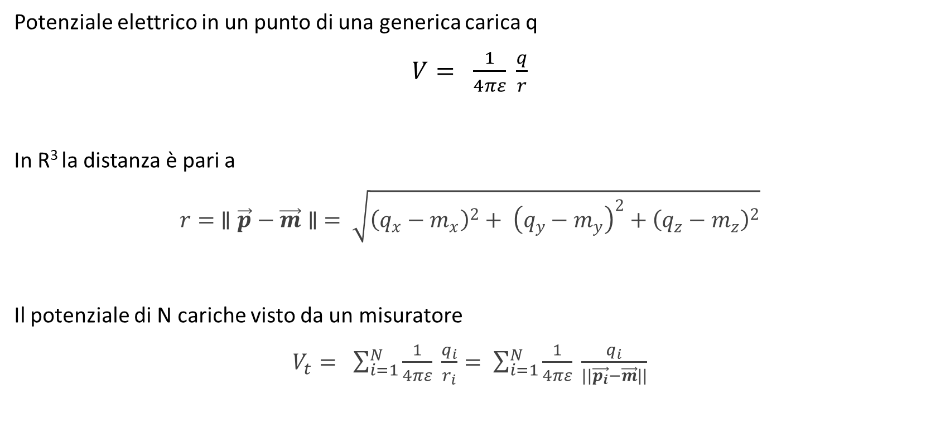
MODELLO MATEMATICO
Potenziale elettrico in un punto di una generica carica q
$V= \frac{1}{4πε} \frac{q}{r}$
In R³ la distanza è pari a
$r= ∥\vec{p}−\vec{m}∥ = \sqrt{{\left(q_{x}−m_{x}\right)}^{2}+ {\left(q_{y}−m_{y}\right)}^{2}+{\left(q_{z}−m_{z}\right)}^{2}}$
Il potenziale di N cariche visto da un misuratore
$V_{t}= \sum_{i=1}^{N}{\frac{1}{4πε} \frac{q_{i}}{r_{i}}}= \sum_{i=1}^{N}{\frac{1}{4πε} \frac{q_{i}}{||\vec{p_{i}}−\vec{m}||}}$
Notes:
Funzione di costo: considerate le N cariche totali ed il loro potenziale V, calcoliamo il potenziale V’ delle N-1 cariche note più la carica ignota nella posizione generica (x, y, z), la funzione di costo sarà abs(B-B’)^2

Slide 5
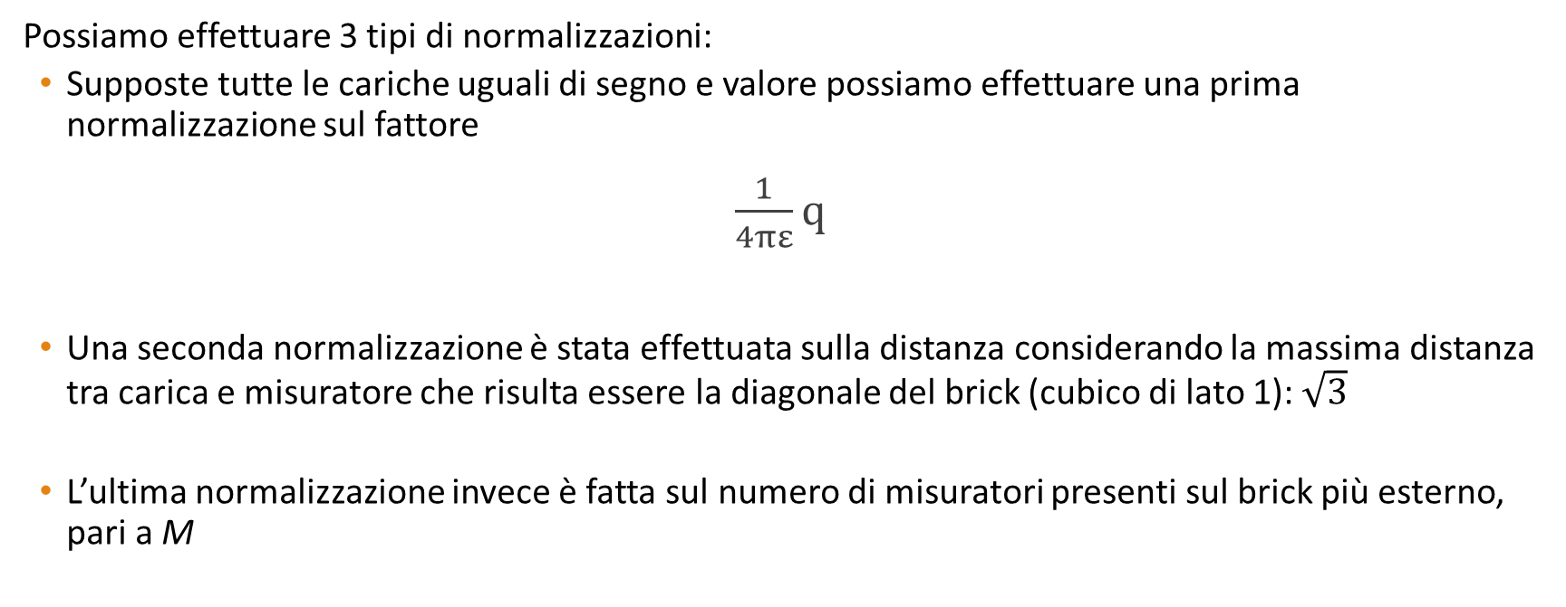
NORMALIZZAZIONI
Possiamo effettuare 3 tipi di normalizzazioni:
Supposte tutte le cariche uguali di segno e valore possiamo effettuare una prima normalizzazione sul fattore
$\frac{1}{4πε}q$
Una seconda normalizzazione è stata effettuata sulla distanza considerando la massima distanza tra carica e misuratore che risulta essere la diagonale del brick (cubico di lato 1): $\sqrt{3}$
L’ultima normalizzazione invece è fatta sul numero di misuratori presenti sul brick più esterno, pari a M

Slide 6
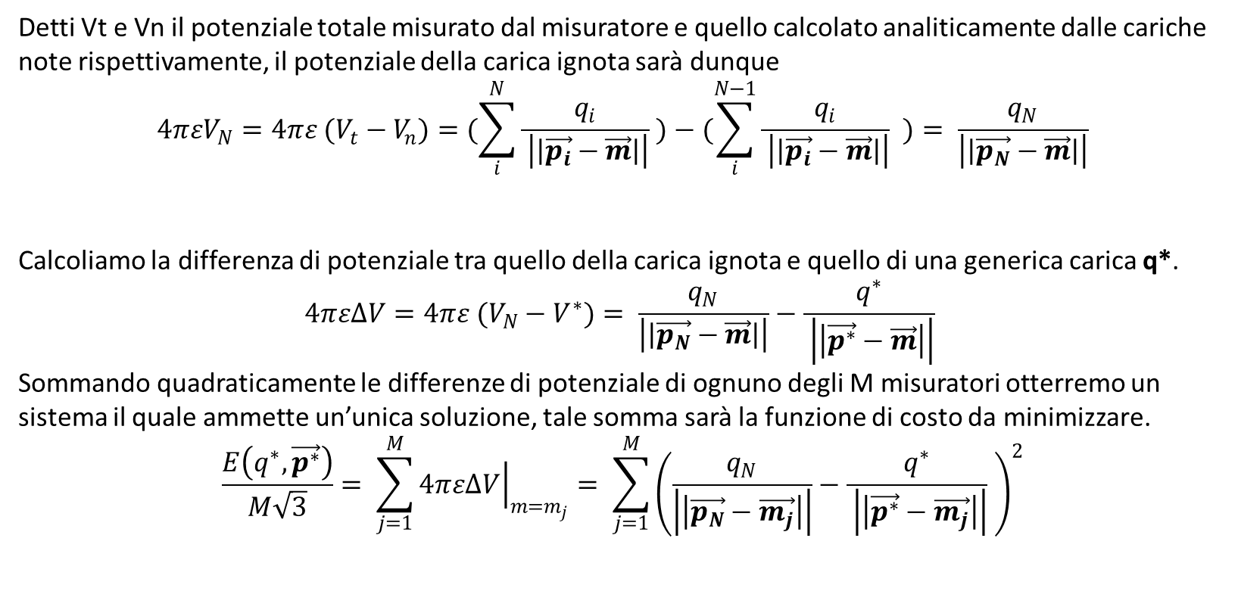
FUNZIONE DI COSTO
Detti Vt e Vn il potenziale totale misurato dal misuratore e quello calcolato analiticamente dalle cariche note rispettivamente, il potenziale della carica ignota sarà dunque
$$4πεV_{N}={4πε (V}_{t}−V_{n})=(\sum_{i}^{N}{\frac{q_{i}}{ \left|\left|\vec{p_{i}}−\vec{m}\right|\right|} })−(\sum_{i}^{N−1}{\frac{q_{i}}{ \left|\left|\vec{p_{i}}−\vec{m}\right|\right|} } )= \frac{q_{N}}{\left|\left|\vec{p_{N}}−\vec{m}\right|\right|}$$
Calcoliamo la differenza di potenziale tra quello della carica ignota e quello di una generica carica q*.
$$4πε∆V={4πε (V}_{N}−V^{∗})= \frac{q_{N}}{\left|\left|\vec{p_{N}}−\vec{m}\right|\right|}−\frac{q^{∗}}{ \left|\left|\vec{p^{∗}}−\vec{m}\right|\right|}$$
Sommando quadraticamente le differenze di potenziale di ognuno degli M misuratori otterremo un sistema il quale ammette un’unica soluzione, tale somma sarà la funzione di costo da minimizzare.
$$\frac{E\left(q^{∗}, \vec{p^{∗}}\right)}{M\sqrt{3}}= \sum_{j=1}^{M}{{\left.4πε∆V\right|}_{m=m_{j}}^{}}= \sum_{j=1}^{M}{{\left(\frac{q_{N}}{\left|\left|\vec{p_{N}}−\vec{m_{j}}\right|\right|}−\frac{q^{∗}}{ \left|\left|\vec{p^{∗}}−\vec{m_{j}}\right|\right|} \right)}^{2}}$$

Slide 7
SIMPLESSO
L'algoritmo del simplesso, ideato da George Dantzig, è un metodo numerico per risolvere problemi di programmazione lineare.
Questo algoritmo fa uso del concetto di simplesso, cioè un politopo di N+1 vertici in N dimensioni.
Il Politopo è figura geometrica n-dimensionale col minor numero di vertici. Il simplesso di dimensione zero è un singolo punto, il simplesso bidimensionale un triangolo e quello tridimensionale un tetraedro.
Il vertice con valore più grande viene ribaltato e nella situazione in cui avvengono ribaltamenti ripetuti (indice di invecchiamento) si effettua l’operazione di contrazione dove viene conservato il vertice migliore.

Slide 8
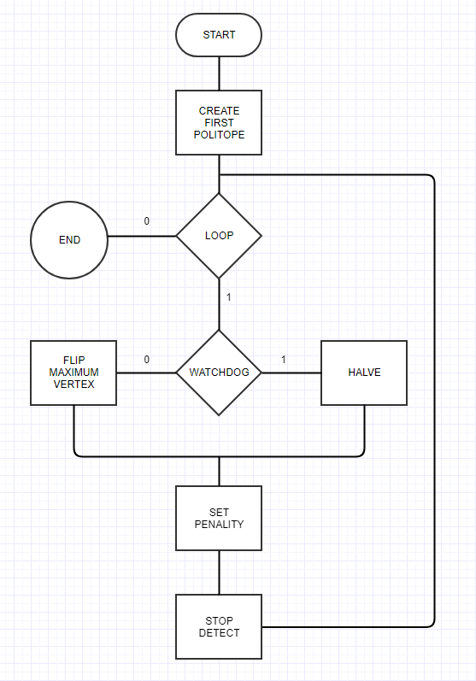
UML

Slide 9
IMPLEMENTAZIONE
Analizziamo più nel dettaglio i metodi necessari:
get_first_triangle: genera il primo politopo in una posizione random
halve: effettua la contrazione del tetraedro
find_maximum: ritorna il vertice del politopo il cui valore della funzione di costo calcolato nelle sue coordinate è massimo
flip: ribalta il vertice della figura trovato da find_maximum generandone una nuova
get_area: calcola l’area della figura tridimensionale
watchdog: controlla se avviene un ribaltamento ripetuto
penality: assegna ai vertici una penalità nel caso in cui si trovino fuori dal volume del vincolo tridimensionale

Slide 10
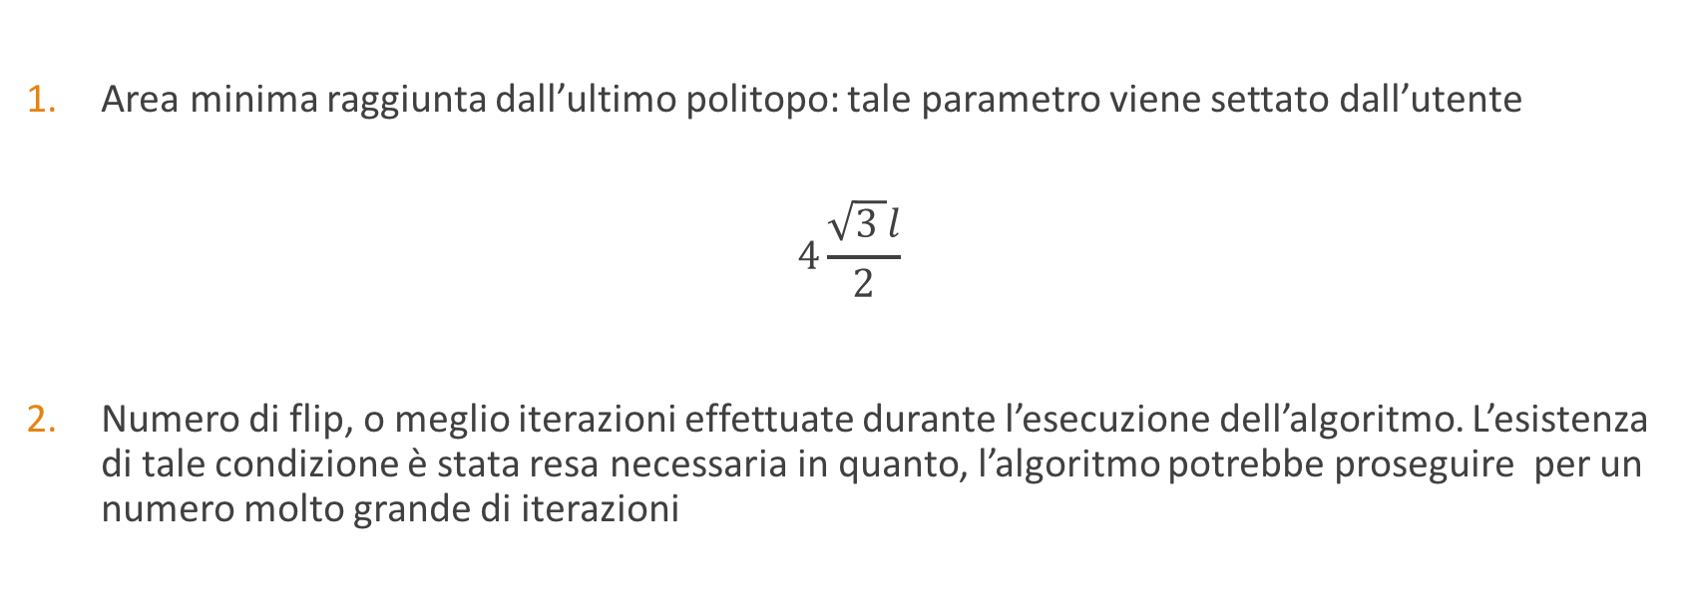
CONDIZIONI DI ARRESTO
Le condizioni di arresto, ovvero i criteri che ci portano alla conclusione dell’algoritmo sono due:
Area minima raggiunta dall’ultimo politopo: tale parametro viene settato dall’utente
$$4\frac{\sqrt{3 }l}{2}$$
Numero di flip, o meglio iterazioni effettuate durante l’esecuzione dell’algoritmo. L’esistenza di tale condizione è stata resa necessaria in quanto, l’algoritmo potrebbe proseguire per un numero molto grande di iterazioni

Slide 11
PROBLEMI
I problemi incontrati durante lo sviluppo dell’algoritmo, sono principalmente due:
Quando parte del politopo esce fuori dal vincolo che è stato imposto, di conseguenza è stato necessario trovare un approccio che riportasse il politopo nuovamente nella regione dei punti ammissibili.
Il secondo problema è di natura grafica, in quanto, lavorando in uno spazio a 3 dimensioni nel quale ogni punto ha un valore, è stato necessario disegnare dei piani sui quali sono rappresentate con colori le linee isolivello

Slide 12
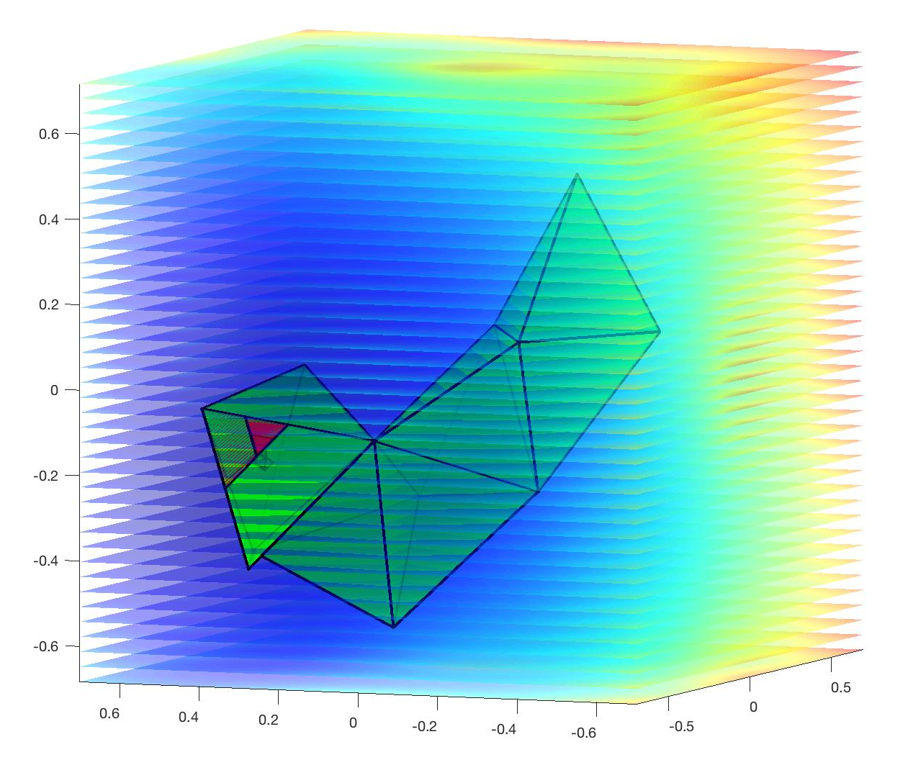
SOLUZIONI
Il primo problema è stato risolto utilizzando le penalità, il valore della funzione viene penalizzato e dunque aumentato drasticamente per i vertici del politopo che ricadono fuori dal vincolo in modo tale da forzare l’algoritmo alla prossima iterazione a ribaltare il politopo all’interno della regione dei punti ammissibili.
Per il secondo invece sono stati utilizzati delle superfici isolivello
su molteplici piani che tagliano in più parti la regione di interesse

Slide 13
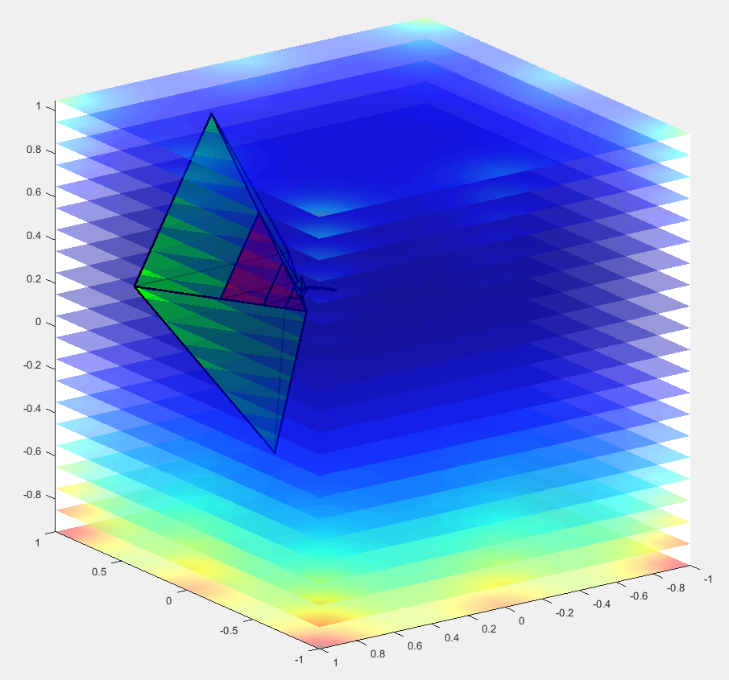
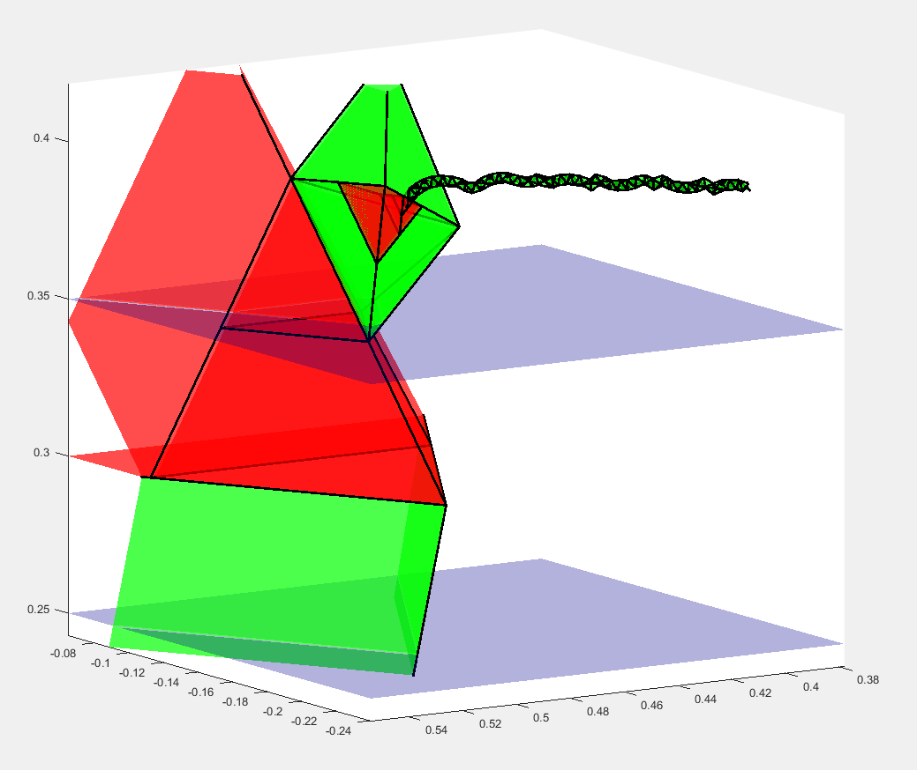
RISULTATO SENZA VINCOLO
Simplex(@cost_function, { }, [-.2 .5 .3], .3, 1e-5, 500);
Valore nell’ultimo vertice = 1.6150e-06
risultato = -0.2799 0.3995 0.4000
iterazioni = 500
dimezzamenti = 13
superficie finale = 7.7591e-04
errore = 0.0201 0.0005 0.0000

Slide 14
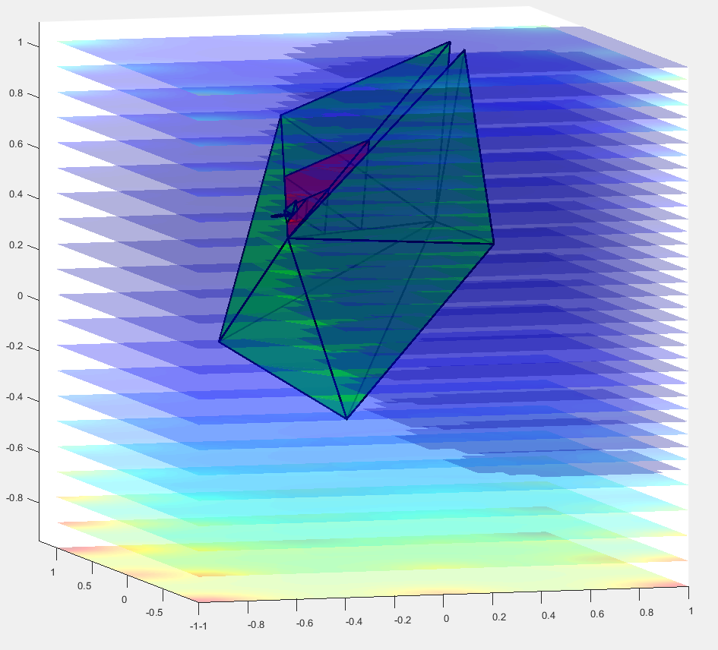
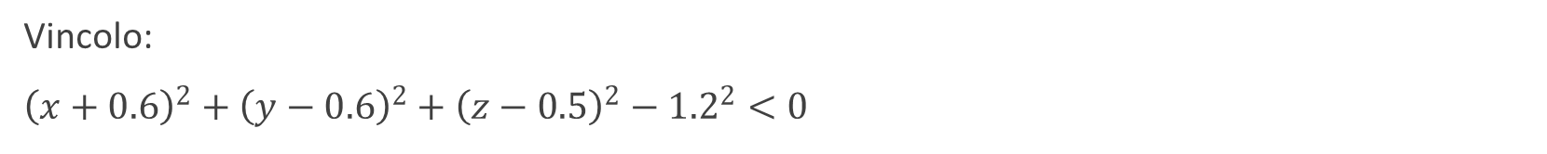
RISULTATO CON VINCOLO
Simplex(@cost_function, { }, [-.2 .5 .3], .3, 1e-5, 500);
Vincolo:
${\left(x+0.6\right)}^{2}+{\left(y−0.6\right)}^{2}+{\left(z−0.5\right)}^{2}−{1.2}^{2}<0$
Valore nell’ultimo vertice = 0.0012
risultato = -0.2946 0.4021 0.3999
iterazioni = 500
dimezzamenti = 13
superficie finale = 7.5929e-04
errore = 0.0054 0.0021 0.0001

Slide 15
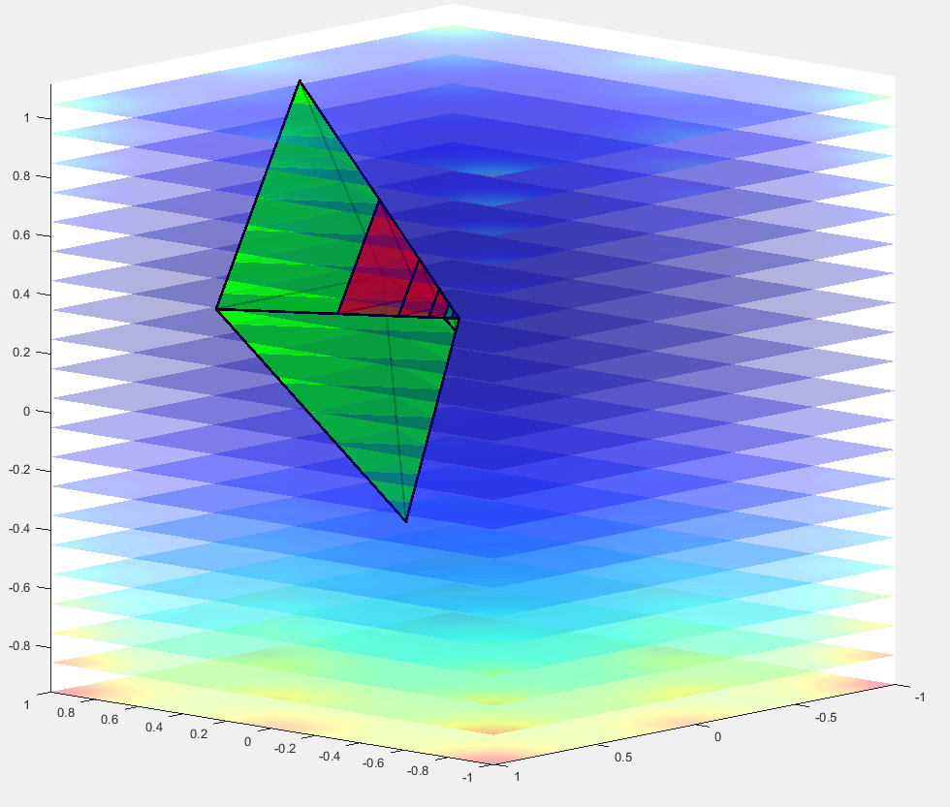
RISULTATO CRIMINE INVERSO
Simplex(@cost_function, {}, [-.3 .4 .4], .3, 1e-5, 500);
Valore nell’ultimo vertice = 0
Risultato = -0.3000 0.4000 0.4000
iterazioni = 35
dimezzamenti = 20
superficie finale = 6.7356e-06
errore = 0 0 0

Slide 16
CONSIDERAZIONI
Il simplesso è un algoritmo di ordine zero, volendo utilizzare un algoritmo di ordine uno e osservando che la funzione di costo nel nostro caso presenta un solo minimo zero, potremmo utilizzare il metodo Quasi-Newton nel quale usufruiamo dell’informazione sulla pendenza grazie al calcolo della matrice Hessiana della funzione obiettivo.
Il numero minimo di misuratori deve essere pari al numero di incognite del nostro problema per far si che il sistema sia determinato. Nonostante ciò ci serviamo di molti più misuratori nell’eventualità non ideale che le misurazioni siano affette da rumore al fine di minimizzare correttamente come se stessimo filtrando tale rumore grazie alla media delle misurazioni in fase di normalizzazione.

Slide 17
CONSIDERAZIONI (PARAMETRI INIZIALI)
Superficie iniziale del politopo
Diminuzione:
Aumentano le iterazioni necessarie ad avvicinarsi al minimo
Veloce se il politopo parte vicino al minimo
Lento se il politopo parte lontano dal minimo
Aumento:
Aumentano le iterazioni dovute al rilevamento della condizione di dimezzamento con ribaltamenti inutili
Veloce se il politopo parte lontano dal minimo, i dimezzamenti sul pivot (vertice minimo) permettono spostamento veloci
Lento se il politopo parte vicino al minimo, il numero di dimezzamenti e dunque di ribaltamenti inutili è maggiore
Posizione iniziale
L’algoritmo converge più lentamente al minimo se è lontano da questo
Condizione di arresto sulla superficie minima del politopo
Condiziona la precisione dell’approssimazione se troppo alto
Se troppo basso causa un numero eccessivo di iterazioni, inutili se non si ha bisogno di approssimazioni raffinate
Condizione di arresto su numero di iterazioni
Condiziona la precisione dell’approssimazione se troppo basso
Può rallentare inutilmente l’algoritmo se troppo alto

